Slide 1
О реализации муниципальной программы «Развитие малого и среднего предпринимательства в муниципальном образовании Щекинский район» в 2019 году
Комитет экономического развития
администрации Щекинского района

Slide 2
Муниципальная программа
«Развитие малого и среднего предпринимательства в муниципальном образовании Щекинский район», утверждена постановлением администрации Щекинского района от 15.01.2014 № 1-35.
Цель программы:
создание условий для благоприятного и динамичного развития малого и среднего предпринимательства и осуществления их деятельности;
пополнение бюджета муниципального образования Щекинский район;
рост благосостояния и качества жизни населения района.
Задачи программы:
организация предоставления финансовой, имущественной, информационной, образовательной и консультационной поддержки субъектам малого и среднего предпринимательства;
популяризация предпринимательской деятельности;
стимулирование вовлечения населения в предпринимательскую деятельность.
Срок реализации программы: 2014 – 2021 г.г.

Slide 3
Муниципальная программа
«Развитие малого и среднего предпринимательства в муниципальном образовании Щекинский район»
Муниципальная программа | Источник финансирования | Объем финансирования на 2019 год, тыс.рублей | Исполнено, тыс.руб. | Процент финансирования к годовому отчету, %
«Развитие малого и среднего предпринимательства в муниципальном образовании Щекинский район» | Средства бюджета МО Щекинский район Средства фонда экономического развития МО Щекинский район район | 150,0 3000,0 | 143,9 1000,0 | 95,9 33,3

Slide 4
ИСПОЛНЕНИЕ МУНИЦИПАЛЬНОЙ ПРОГРАММЫ
«Развитие малого и среднего предпринимательства в муниципальном образовании Щекинский район» за 2019 год, средства бюджета Щекинского района

Slide 5
ФИНАНСИРОВАНИЕ И ИСПОЛНЕНИЕ основных мероприятий программы
Основные мероприятия программы | Объем финансирования из бюджета муниципального образования Щекинский район |  | Результаты 2019
 | План 2019 год | Факт 2019 год
Всего по муниципальной программе , из бюджета Щекинского района | 150,0 | 143,9
Совершенствование муниципальной политики в области развития малого и среднего предпринимательства | 50,0 | 50,0
Проведение районного ежегодного конкурса на звание «Лучшее предприятие малого и среднего бизнеса МО Щекинский район» | 30,0 | 30,0 | Вручены дипломы и ценные подарки победителям конкурса - десяти субъектам предпринимательства
Проведение торжественного собрания, посвященного Дню российского предпринимательств | 20,0 | 20,0 | Пять представителей малого бизнеса награждены благодарственными письмами и ценными подарками
Информационная, консультационная и образовательная поддержка субъектов малого и среднего предпринимательства | 100,0 | 93,9
Проведение «круглых столов», совещаний, семинаров, направленных на выявление проблем развития малого и среднего предпринимательства в различных отраслях экономики с участием представителей предпринимательского сообщества, представителей органов местного самоуправления и федеральных контрольно-надзорных служб, а также проведение образовательных мероприятий, содействие развитию социального предпринимательства | 100,0 | 93,9 | Проведено три заседания координационного совета, 2 информационных семинара, два вебинара, подготовлены информационные материалы: в рамках указанных мероприятий информационную поддержку получили 273 субъекта предпринимательства, проведено 4 образовательных семинара с участием представителей бизнеса (52 чел.). Консультационную поддержку получили 68 чел.

Slide 6
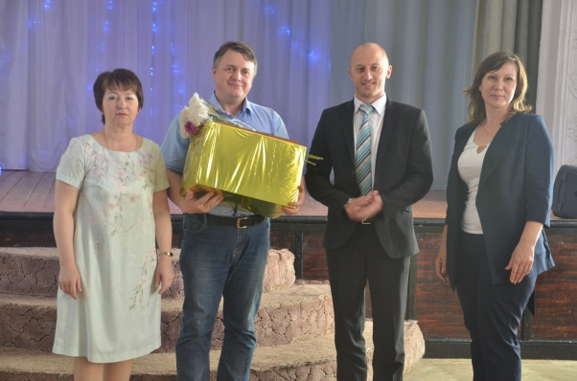
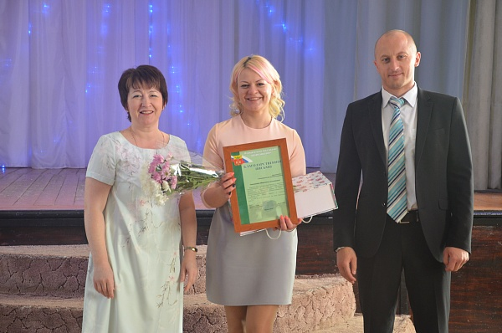
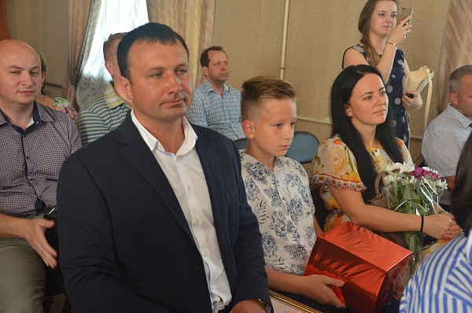
ПОПУЛЯРИЗАЦИЯ ПРЕДПРИНИМАТЕЛЬСКОЙ ДЕЯТЕЛЬНОСТИ
10 победителей конкурса на звание
«Лучшее предприятие малого и
среднего бизнеса МО Щекинский район»
получили дипломы и ценные подарки
5 представителей бизнеса награждены благодарственными письмами и ценными подарками

Slide 7
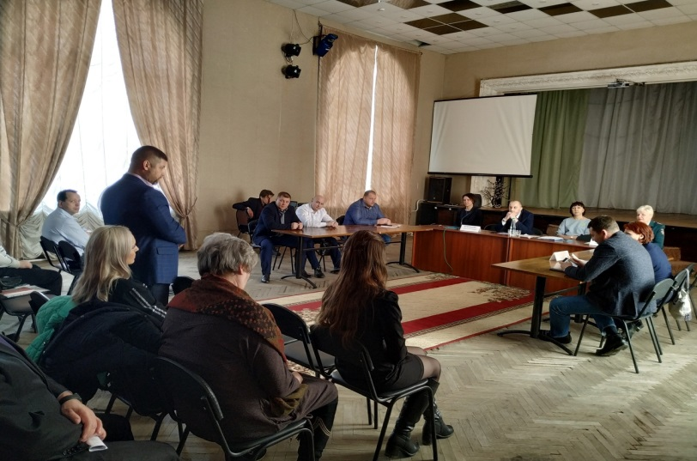
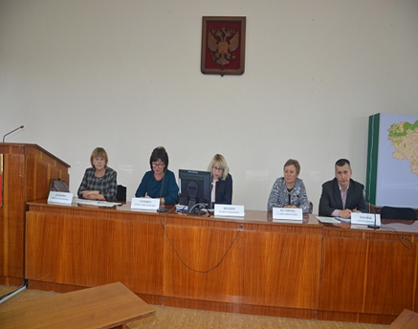
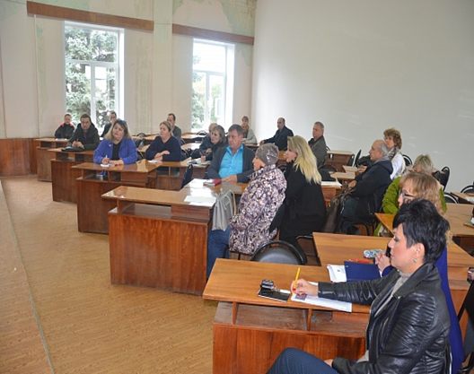
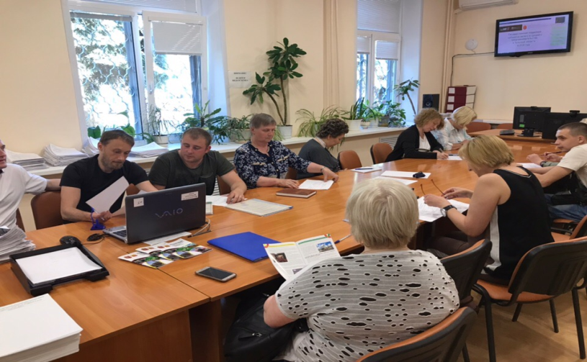
ИНФОРМАЦИОННАЯ ПОДДЕРЖКА
Информационную поддержку получили 273 субъекта
предпринимательства Щекинского района

Slide 8
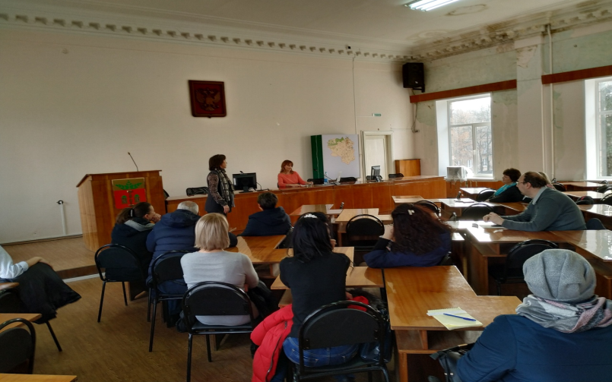
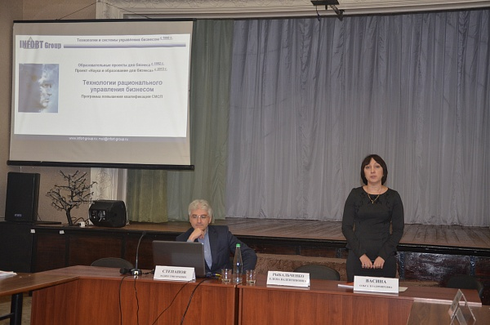
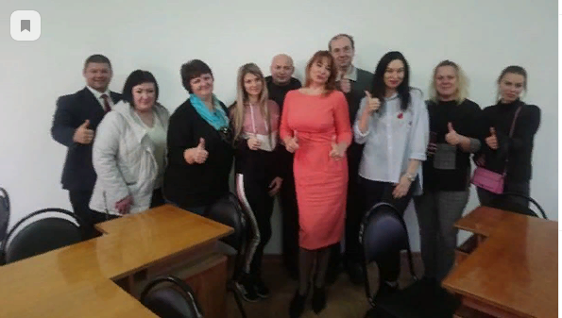
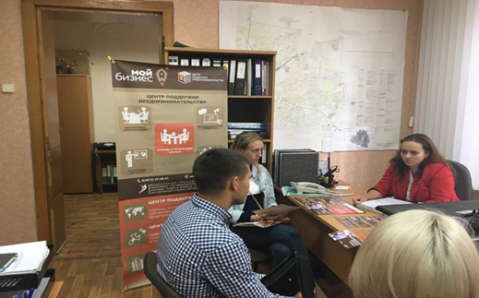
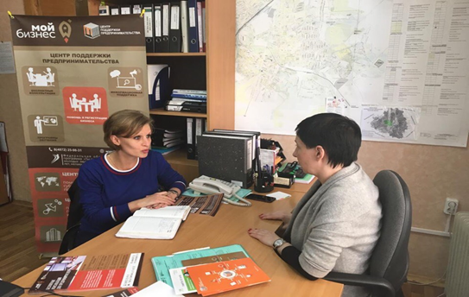
ОБРАЗОВАТЕЛЬНАЯ И КОНСУЛЬТАЦИОННАЯ ПОДДЕРЖКА
Образовательная поддержка – 273 получателя
Консультационная поддержка – 68 получателей

Slide 9


МУНИЦИПАЛЬНАЯ ПОДДЕРЖКА
Доля заключенных контрактов с субъектами МСП в общей стоимости муниципальных контрактов, %
Микрозайм – 1000,0 тыс. рублей
Число объектов, включенных в перечни муниципального
имущества, предназначенного для субъектов предпринимательства, ед.
2018 год:
11 объектов
2019 год:
14 объектов

Slide 10
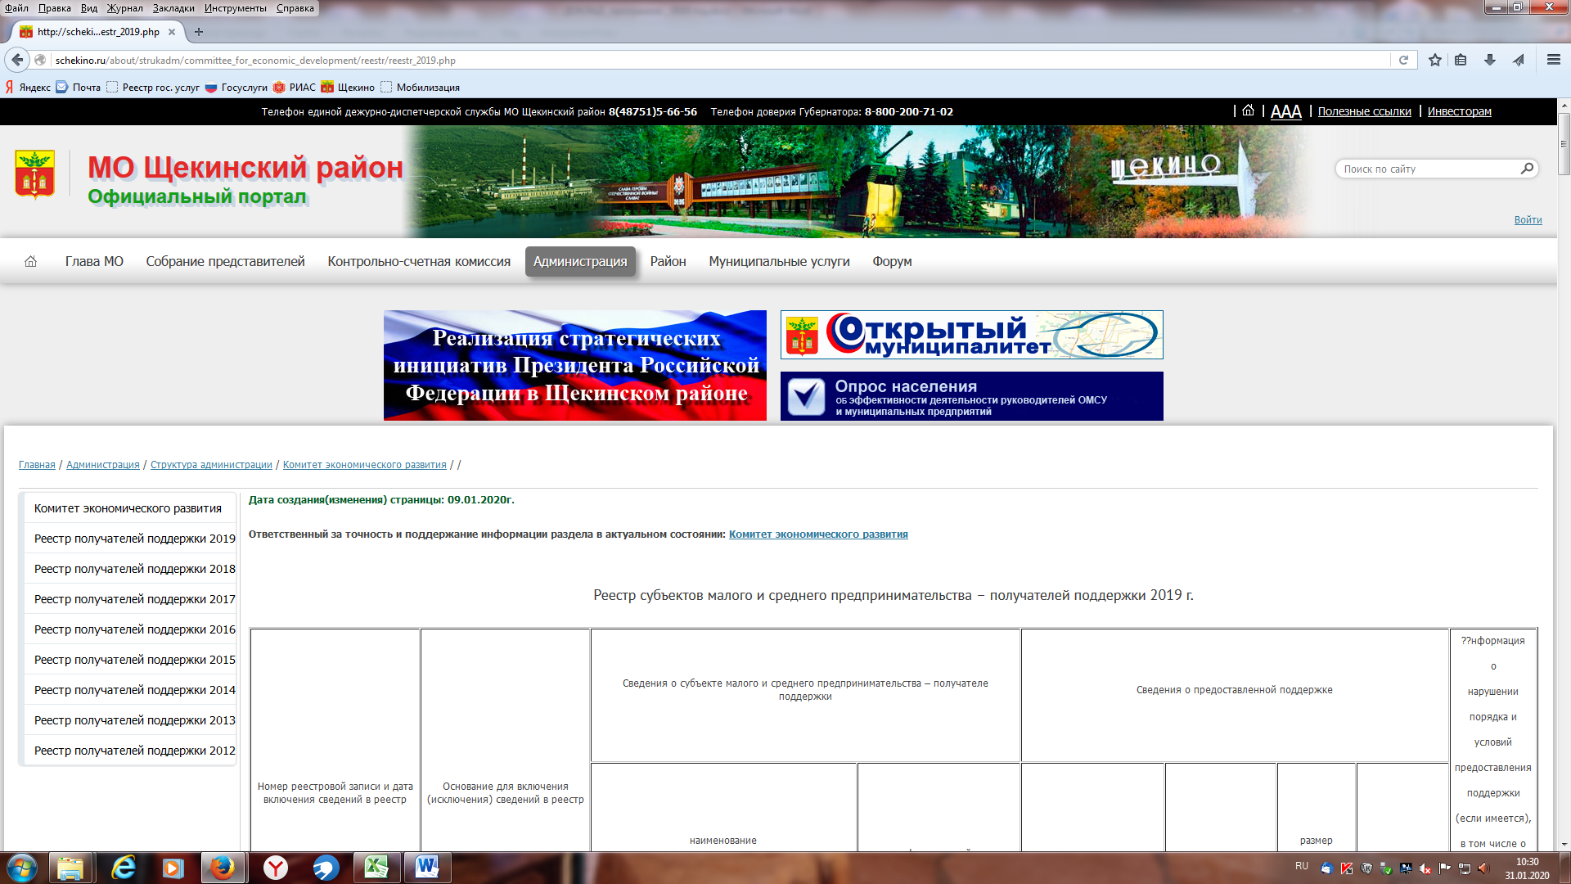
РЕЕСТР субъектов малого и среднего предпринимательства– получателей поддержки

Slide 11
ДОСТИЖЕНИЕ ЦЕЛЕВЫХ ПОКАЗАТЕЛЕЙ ПРОГРАММЫ

Slide 12

СТРАТЕГИЧЕСКИЕ ЦЕЛЕВЫЕ ПОКАЗАТЕЛИ 2019 ГОДА
количество вновь зарегистрированных субъектов малого и среднего предпринимательства составило 657 ед., что на 88 ед. больше показателя 2018 года (569 ед.)
Количество субъектов малого и среднего предпринимательства на 1 тыс. человек населения – с 30,0 в 2018 году до 31,7 в отчетном периоде
исполнен плановый показатель дорожной карты Тульской области по реализации целевой модели «Поддержка малого и среднего предпринимательства» - общее количество нестационарных торговых объектов (круглогодичного размещения) на территории Щекинского района составляет 215 объектов (плановый показатель в 2019 году по Тульской области - 20, достигнутое значение – 20,5)
Сумма налоговых поступлений от субъектов малого и среднего предпринимательства в 2019 году составила 134,2 млн. рублей (на 10,4 млн. рублей больше, чем в 2018 году (123,8 млн. рублей)
Общее количество получателей муниципальной поддержки в отчетном году составило 395 ед., что на 206 ед. больше показателя 2018 года (189 ед.).
31,7
395
215
657
134,2

Slide 13
ПОКАЗАТЕЛИ РЕЗУЛЬТАТИВНОСТИ муниципальной программы
Наименование показателя (индикатора | Плановое значение 2019 год | Фактическое значение 2019 год | Планируемое значение 2020 год
Количество субъектов малого и среднего предпринимательства (включая индивидуальных предпринимателей) в расчете на 1 тыс. человек, ед. | 28,9 | 31,7 | 29,04
Доля среднесписочной численности работников малых и средних предприятий в среднесписочной численности работников всех предприятий и организаций, проценты | 24,92 | 25,6 | 24,93
Количество субъектов малого и среднего предпринимательства, которым оказана муниципальная поддержка в рамках муниципальной программы, ед. | 84 | 395 | 16
Количество рабочих мест, созданных (сохраненных) в результате реализации субъектами малого и среднего предпринимательства проектов, получивших муниципальную поддержку в рамках муниципальной программы, ед. | 14 | 14 | 20
Количество вновь зарегистрированных субъектов малого и среднего предпринимательства, ед. | 134 | 657 | 137
Коэффициент «рождаемости» субъектов малого и среднего предпринимательства (количество вновь зарегистрированных субъектов малого и среднего предпринимательства на 1 тысячу существующих субъектов малого и среднего предпринимательства), ед. | 43 | 198 | 44
Оборот субъектов малого и среднего предпринимательства в постоянных ценах по отношению к показателю 2014 года, проценты | 122 | 122,2 | 134
Оборот в расчете на одного работника субъекта малого и среднего предпринимательства в постоянных ценах по отношению к показателю 2014 года, проценты | 118 | 125 | 123
Доля обрабатывающей промышленности в обороте субъектов малого и среднего предпринимательства (без учета индивидуальных предпринимателей, проценты | 14 | 26 | 14,4
Среднемесячная заработная плата работников субъектов предпринимательства, руб. | 19000,0 | 20272,0 | 19900,0
Сумма налоговых поступлений от субъектов малого и среднего предпринимательства в консолидированный бюджет муниципального образования Щёкинский район, млн.руб. | 100,4 | 134,2 | 100,5
Количество посетителей официального Портала муниципального образования Щекинский район, ед. | 58000 | 138909 | 60000
Количество нестационарных торговых объектов круглогодичного размещения и мобильных торговых объектов, ед. | 144 | 215 | 145
Доля заключенных контрактов с субъектами малого предпринимательства по процедурам торгов и запросов котировок, проведенным для субъектов малого предпринимательства в контрактной системе в сфере закупок товаров, работ, услуг для обеспечения муниципальных нужд, в общей стоимости заключенных муниципальных контрактов в Щекинском район, проценты | 27 | 49 | 29
Доля граждан, планирующих открыть собственный бизнес в течение ближайших трех лет, проценты | 7 | 9 | 7
Количество объектов в перечнях муниципального имущества, предназначенного для субъектов малого и среднего предпринимательства, ед. | 6 | 14 | 6

Slide 14
ПОКАЗАТЕЛИ РЕЗУЛЬТАТИВНОСТИ муниципальной программы
Наименование показателя (индикатора | Плановое значение 2019 год | Фактическое значение 2019 год
Количество субъектов малого и среднего предпринимательства (включая индивидуальных предпринимателей) в расчете на 1 тыс. человек, ед. | 28,9 | 31,7
Доля среднесписочной численности работников малых и средних предприятий в среднесписочной численности работников всех предприятий и организаций, проценты | 24,92 | 25,6
Количество субъектов малого и среднего предпринимательства, которым оказана муниципальная поддержка в рамках муниципальной программы, ед. | 84 | 395
Количество рабочих мест, созданных (сохраненных) в результате реализации субъектами малого и среднего предпринимательства проектов, получивших муниципальную поддержку в рамках муниципальной программы, ед. | 14 | 14
Количество вновь зарегистрированных субъектов малого и среднего предпринимательства, ед. | 134 | 657
Коэффициент «рождаемости» субъектов малого и среднего предпринимательства (количество вновь зарегистрированных субъектов малого и среднего предпринимательства на 1 тысячу существующих субъектов малого и среднего предпринимательства), ед. | 43 | 198
Оборот субъектов малого и среднего предпринимательства в постоянных ценах по отношению к показателю 2014 года, проценты | 122 | 122,2
Оборот в расчете на одного работника субъекта малого и среднего предпринимательства в постоянных ценах по отношению к показателю 2014 года, проценты | 118 | 125
Доля обрабатывающей промышленности в обороте субъектов малого и среднего предпринимательства (без учета индивидуальных предпринимателей, проценты | 14 | 26
Среднемесячная заработная плата работников субъектов предпринимательства, руб. | 19000,0 | 20272,0
Сумма налоговых поступлений от субъектов малого и среднего предпринимательства в консолидированный бюджет муниципального образования Щёкинский район, млн.руб. | 100,4 | 134,2
Количество посетителей официального Портала муниципального образования Щекинский район, ед. | 58000 | 138909
Количество нестационарных торговых объектов круглогодичного размещения и мобильных торговых объектов, ед. | 144 | 215
Доля заключенных контрактов с субъектами малого предпринимательства по процедурам торгов и запросов котировок, проведенным для субъектов малого предпринимательства в контрактной системе в сфере закупок товаров, работ, услуг для обеспечения муниципальных нужд, в общей стоимости заключенных муниципальных контрактов в Щекинском район, проценты | 27 | 49
Доля граждан, планирующих открыть собственный бизнес в течение ближайших трех лет, проценты | 7 | 9
Количество объектов в перечнях муниципального имущества, предназначенного для субъектов малого и среднего предпринимательства, ед. | 6 | 14

Slide 15
Спасибо за внимание!

